Slide 1


Este material es propiedad de Azierta. Se prohíbe su copia o distribución sin autorización escrita.
Notes:
https://www.fontspace.com/lemon-brush-font-f40223
https://www.1001fonts.com/hando-trial-font.html

Slide 2


Notes:
https://www.1001fonts.com/jaeggers-free-font.html

Slide 3

CONCEPTOS FINANCIEROS
TARJETA DE DÉBITO
Esta es nuestra tarjeta cotidiana en la que los pagos se cargan casi de forma inmediata en la cuenta corriente a la que está vinculada y se descuenta automáticamente de la cuenta del titular. Generalmente si no hay saldo suficiente el pago se puede denegar, pero hay entidades que permiten que la cuenta se quede en descubierto un tiempo muy limitado hasta que reponga el saldo y volver a estar en positivo. Puede utilizarse para disponer de dinero de forma inmediata a través de cajeros, o para realizar comprar en establecimientos, tiendas, online, etc.

Slide 4
CONCEPTOS FINANCIEROS
TARJETA DE CRÉDITO
Esta tarjeta permite realizar compras sin pagar al momento, ya que se financian a través de la entidad emisora que las concede. Éstas tienen un límite máximo marcado por la entidad que la concede.
Todas las tarjetas tienen distintas modalidades de pago que pueden ser:
  Pago aplazado / revolver: El cliente puede elegir pagar un porcentaje de la cantidad consumida o una cuota fija, para devolver esa cantidad total mes a mes. Aplazar el pago en cuotas genera unos intereses que se suman a la cantidad a devolver.
  Pago a fin de mes / transactor: En el que el total de los cargos que se han hecho durante el mes, se pasan íntegros a primero del mes siguiente, generalmente sin comisiones.
Traspaso desde el crédito (Smart Cash): Algunas tarjetas, tienen la posibilidad de transferir el disponible del crédito a la cuenta corriente para todo aquello que no se puede pagar con tarjeta, como recibos, impuestos, transferencias a otras cuentas... Este traspaso figura como una compra más y se abona en la modalidad de pago que tenga el cliente, generando o no intereses.
Aplazar determinadas compras (Gran Compra): Algunas tarjetas también permiten aplazar determinadas compras por un importe elevado, o la acumulación de varios importes pequeños, pagando la totalidad fraccionada más una comisión por servicio o prorrateada en el número de meses a devolver.

Slide 5
CONCEPTOS FINANCIEROS
T.A.E. (Tasa Anual Equivalente)
Es un cálculo que incluye el tipo de interés nominal (TIN) y las comisiones que puedan aplicarle a su préstamo, teniendo en cuenta el plazo de la operación.
Es un indicador mucho más fiable del coste real del préstamo. Algunos préstamos pueden tener un TIN bajo, pero muchas comisiones por otros conceptos (apertura, cancelación, amortización parcial, estudio…).
T.I.N. (Tipo Interés Nominal)
Es el interés que cobra el Banco cuando aplaza un pago a lo largo del tiempo. Es un porcentaje fijo que se pacta como concepto de pago por el dinero prestado.
El TIN no tiene en cuenta ningún tipo de gasto asociado a la operación, únicamente es el interés que se ha acordado con la entidad financiera para la operación.

Slide 6
CONCEPTOS FINANCIEROS
COMISIÓN DE TRASPASO
Es la cuota o cantidad de dinero que cobra una institución financiera por traspasar dinero de la tarjeta a la cuenta. Se abona en el momento de la formalización de la gestión. Es decir, se ingresa el total y luego se resta el % que corresponde a la comisión, generalmente está en torno a un 3% o 4% del importe traspasado.
COMISIÓN DE MANTENIMIENTO
La comisión de mantenimiento es una comisión bancaria que consiste en el cargo que la entidad aplica fundamentalmente por el mantenimiento y la gestión. Pueden ser mensuales, trimestrales, anuales… Generalmente los bancos ofrecen la posibilidad de evitar esta comisión a cambio de: domiciliar nómina o recibos, determinados ingresos, negociando con la entidad, etc.
DIFERENCIA ENTRE COMISIÓN E INTERÉS
La comisión es la cantidad que te cobra la entidad financiera por sus servicios 🡪 comisión por traspaso.
El interés es el dinero que se paga por la cesión temporal de un capital 🡪 TIN y TAE de la operación.

Slide 7
CONCEPTOS FINANCIEROS
CUOTA
La cuota es el pago periódico que se compromete a realizar el cliente al banco, con el fin de devolver el financiamiento que éste le otorgó. En la cuota se pueden distinguir dos componentes. El primero corresponde al reintegro de parte del capital prestado (llamado principal) mientras que el otro concierne a los intereses.
SISTEMA DE AMORTIZACIÓN FRANCÉS
El cliente se compromete a pagar una cuota periódica constante, compuestas de capital e intereses, de forma que durante toda la vida del servicio financiero se pagará la misma cuota. Una vez se ha calculado la cuota a pagar, se puede obtener el cuadro de amortización.
CÁLCULO DE SOLVENCIA
Como la entidad financiera cuenta con los datos de ingresos y gastos recientes, realiza análisis con ellos, aplica un algoritmo que establece una puntuación denominada ‘scoring’. Este registro sirve para conocer cuál es la solvencia o el riesgo de la persona que solicita un crédito.

Slide 8


Notes:
https://www.1001fonts.com/jaeggers-free-font.html

Slide 9


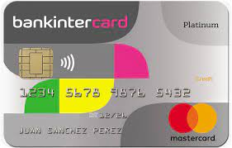
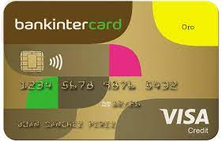
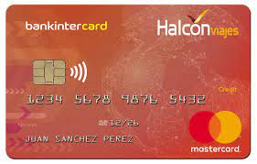
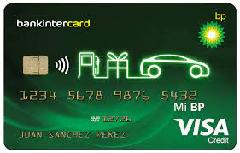
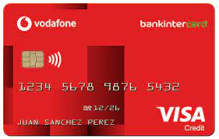
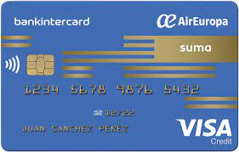
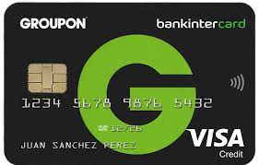
NUESTRO PRODUCTO
Dirigido a clientes que ya disponen de tarjeta de crédito Bankintercard, y les ofrecemos el servicio Credimax (un traspaso de dicha tarjeta a su cuenta corriente).
Las tarjetas Bankintercar pueden ser: BINTER, BP, BANKINTERCARD, AIR EUROPA, ECUADOR, HALCON,
SANTALUCIA, LDA, PULLMANTUR, GROUPON, VODAFONE, RCI, MAPFRE, etc. Siempre se indica en Evolution.
Cada tarjeta ofrece descuentos según su marca. Por ejemplo, la MAPFRE da tréboles en las compras y aplica descuentos a las pólizas, AIR EUROPA acumula millas que se pueden canjear por vuelos, la BP devuelve en base a el carburante repostado, etc.
La tarjeta no tiene coste de emisión o mantenimiento. Para realizar el traspaso, no es necesario que el cliente use la tarjeta o la tengo a mano, ya que es un servicio que está integrado dentro de su tarjeta.

Slide 10
NUESTRO PRODUCTO
En 48h, disponen de los traspasos realizados y se devuelven igual que como lo tengan establecido en su tarjeta: pago aplazado (revolver) o fin de mes (transactor).
Según la forma de pago que tenga establecida el cliente en su tarjeta, ofreceremos un servicio u otro: pago aplazado (revolver) o fin de mes (transactor).
El cliente dispone de 14 días naturales desde la fecha de la contratación, para desistir de la operación si lo desea 🡪 Atención al cliente. NO ES PALANCA DE VENTA

Slide 11
NUESTRO PRODUCTO
CREDIMAX TRANSACTOR
Traspaso de efectivo mediante Gran Compra. La forma de pago es a fin de mes, pero la cantidad trasferida se aplaza, mínimo en 3 cuotas y máximo en 36, siendo la cuota mínima de 30,05€. Puede transferir desde 90€ hasta el 75% del saldo disponible (Si el cliente dispone de 5000€, su 75% es 3750€ 🡪 5000 * 0,75= 3750).
MAPFRE siempre hay que dejar mínimo 1000€ en tarjeta. (Si el cliente dispone de 5000€, su 75% es 3750€ 🡪 5000 * 0,75= 3750, por lo que dejaríamos 1350€ en cuenta).
El cliente abonará la primera cuota de su GC el mes siguiente de la contratación, y el resto de días del mes en curso de contratación, solo abonará intereses de carencia. Por ejemplo, un cliente que contrata el 18 del mes, pagaría el primer recibo a primeros del mes siguiente, pero solo serían la proporción de los intereses de carencia.
Pueden realizarse amortizaciones totales o parciales. El cliente puede cambiar la forma de pago a aplazado, pero la GC no se cancelará, será un movimiento más que le aparecerá en el extracto de su tarjeta (se incluirá dentro de la cuota total).
TIN 18,36% y TAE 19,99% / promoción * Sin comisión por traspaso. Interés ≠ Comisión

Slide 12
NUESTRO PRODUCTO
CREDIMAX TRANSACTOR
Si el cliente ha realizado varios traspasos, no se acumulan, se paga la cuota y duración que se pactó en cada una de ellas. Se conoce cuando se empiezan los pagos y cuándo finalizan.
TRASPASO 700 € ENERO
24 MESES 🡪 30€
TRASPASO 2000 € AGOSTO
36 MESES 🡪 50€
TRASPASO 500 € DICIEMBRE
12 MESES 🡪 50€
30 € 30 + 50 = 80 € 30 + 50 + 50 = 130€ 50 + 50 = 100 € 50 €

Slide 13
NUESTRO PRODUCTO
CREDIMAX REVOLVER
Traspaso de efectivo a su cuenta. La forma de pago es aplazado (revolver) y se devolverá como una compra más, según tenga establecido en su tarjeta, siendo el mínimo del 3% del saldo dispuesto y 30€ (18€ y 2,5% en clientes antiguos). Puede transferir desde 200€ hasta el 75% de la totalidad de su saldo disponible (siempre que se mantenga un mínimo en el saldo de la tarjeta). (Si el cliente dispone de 4000€, su 75% es 3000€ 🡪 4000 * 0,75= 3000).
MAPFRE siempre hay que dejar mínimo 1000€ en tarjeta. (Si el cliente dispone de 4000€, su 75% es 3000€ 🡪 4000 * 0,75= 3000, por lo que dejaríamos 2000€ en cuenta).
Puede subir, bajar la cuota o modificar el método de pago de su tarjeta, siempre que se produzca al menos cinco días antes de finalizar el mes de liquidación (web o 900 811 311). (Ejemplo según calendario)
TIN 18,36% y TAE 19,99% / promoción *

Slide 14
NUESTRO PRODUCTO
CREDIMAX REVOLVER
Si el cliente ya paga una cuota por compras y/o traspasos, se aglutina y se paga una única cuota:
TRASPASO 700 € ENERO 🡪 30€
COMPRAS 500 € FEBRERO 🡪 36 € (Deja de pagar 30 y pasa a 36)
TRASPASO 2000 € AGOSTO 🡪 99 € (Deja de pagar 36 y pasa a 99 )
TRASPASO 500 € DICIEMBRE 🡪 114 € (Deja de pagar 99 y pasa a 114)
No indicamos cuando el cliente finalizará los pagos, porque depende del uso que le de a su tarjeta y de la cuota que ponga.

Slide 15
NUESTRO PRODUCTO
TRANSACTOR REVOLVER
Traspaso de efectivo, de 3 – 36 cuotas.
Resto de compras en pago total o fin de mes.
Cuota mínima 30€. Traspaso min 90€ - max 75% del saldo disponible.
(a excepción que el cliente solicite 100%).
Cuota mínima 30€. Traspaso min 90€ - max 75% del saldo disponible.
(a excepción que el cliente solicite 100%).

